Slide 1
Prepoznavanje roda vlastite imenice pomoću strojnog učenja
Ivan Židov
15.2.2019

Slide 2
Problematika
Pretpostavimo da imamo program koji automatski detektira vlastite imenice u rečenici i nama je bitno odrediti rod te imenice
Tome problemu možemo pristupiti na više načina:
1. Odrediti rod preko skupa pravila
Npr. Ženska imenica završava na -a te dodati izuzetke
2. Na skupu kategoriziranih imena istrenirati model koji će sam naučiti pravila
3. Gledati odnos imenice u odnosu na cijelu rečenicu

Slide 3
Izvor podataka
www.znacenje-imena.com
www.behindthename.com
Ukupno: 5 000 imena
Kategorija: 5
Hrvatskih: 1 000
Srpskih: 2 000
Muslimanskih: 2 000
Ukupno: 22 000 imena
Kategorija: 150
Hrvatskih: 600
Srpskih: 400
Slavenskih: 2 500

Slide 4
Rezultati – hrvatska i srpska imena
Model 1:
Model 2:
Trening preciznost: 93.2%
Test 1 preciznost: 90.3%
Test 2 preciznost: 91.2%
Trening preciznost: 96.7%
Test 1 preciznost: 91.0%
Test 2 preciznost: 93.5%

Slide 5
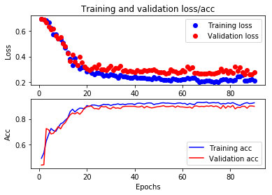
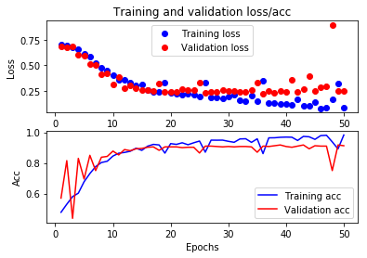
Rezultati – hrvatska i srpska imena

Slide 6
Greške – hrvatska i srpska imena
Model 1:
Model 2:
'radojica', 'pravda', 'tomana', 'jaša', 'vesa', 'mileta', 'leontina', 'koča', 'strahinja', 'puniša', 'ćira', 'raja', 'aleksandar', 'blagorodna', 'tomka', 'vita', 'vela', 'đuka', 'mihovil', 'cvetanka', 'boka', 'tomanija', 'žika',
'radojica', 'pravda', 'tomana', 'vesa', 'mileta', 'leontina', 'strahinja', 'ćira', 'raja', 'tomka', 'vita', 'vela', 'mihovil', 'cvetanka', 'boka', 'tomanija', 'žika', 'srda', 'mande', 'boja', 'milojica', 'mida', 'đoka', 'arsa', 'stevica', 'vela'

Slide 7
Rezultati – slavenska imena
Model 1:
Model 2:
Trening preciznost: 93.6%
Test 1 preciznost: 96.3%
Test 2 preciznost: 93.3%
Trening preciznost: 96.8%
Test 1 preciznost: 97.2%
Test 2 preciznost: 94.8%

Slide 8
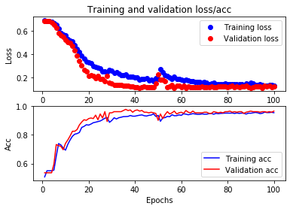
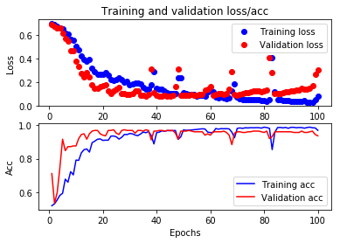
Rezultati – slavenska imena

Slide 9
Greške – slavenska imena
Model 1:
Model 2:
'andrei', 'grega', 'zhenya', 'borna', 'aca', 'atanasije', 'tomica', 'vanya', 'sasha', 'dzvezdan', 'vova', 'waldemar', 'zdenek', 'rene'
'grega', 'zhenya', 'borna', 'aca', 'blagorodna', 'tomica', 'vanya', 'sasha', 'lydie', 'alice', 'pepca', 'masha', 'mitrodora'

Slide 10
Zaključak
hrvatska i srpska imena ~ 93% preciznost
slavenska imena ~ 96% preciznost
U bazi hrvatskih i srpskih imena ima dosta imena koja se preklapaju dok je u bazi slavenskih imena to pročišćeno i nema preklapanja
=> Bolji podaci čine razliku i daju bolje rezultate

